Slide 1



TRƯỜNG TIỂU HỌC HÒA NGHĨA
NHIỆT LIỆT CHÀO MỪNG
CÁC THẦY, CÔ GIÁO VỀ DỰ GIỜ LỚP 2A
GV: Nguyễn Thị Mai Lan

Slide 2
Bài 13:
Bài toán về nhiều hơn,
ít hơn một số đơn vị

Slide 3
TIẾT 2

Slide 4

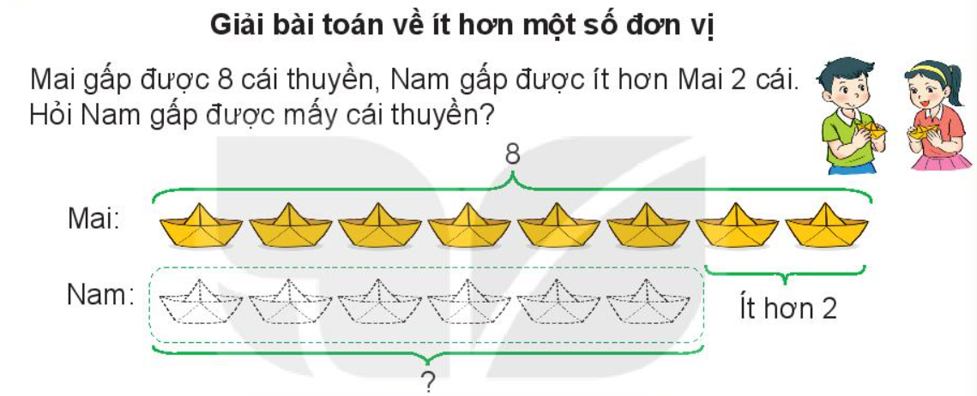

Slide 5
Bài giải:
Số thuyền Nam gấp được là:
8 - 2 = 6 (cái)
Đáp số: 6 cái thuyền

Slide 6

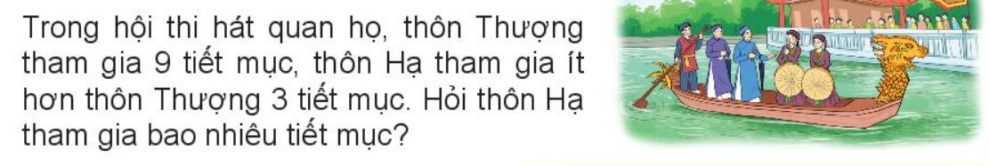
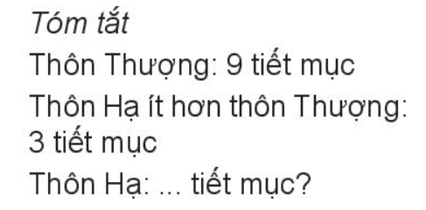
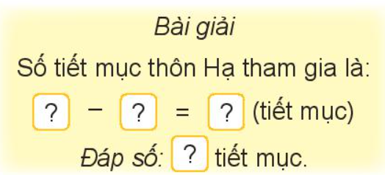
9
3
6
6

Slide 7

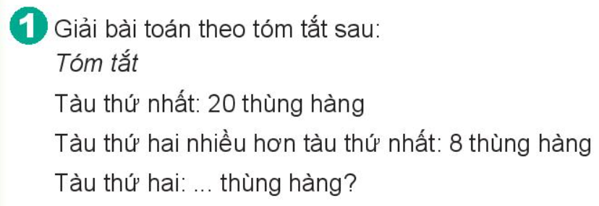
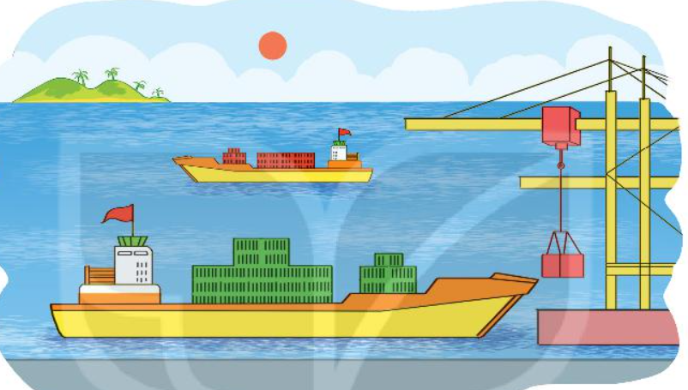
Bài giải:
Tàu thứ hai có số thùng hàng là:
20 + 8 = 28 (thùng)
Đáp số: 28 thùng hàng

Slide 8
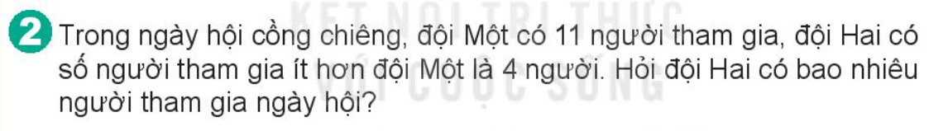
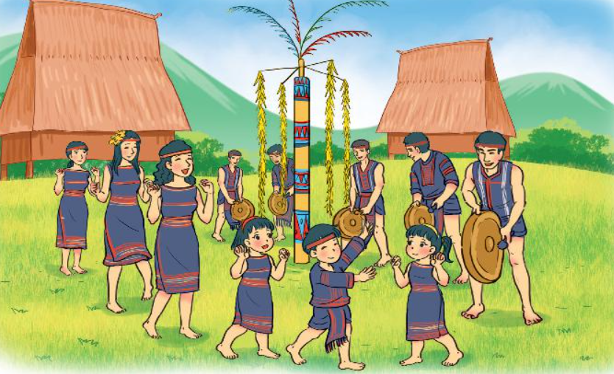
Tóm tắt
Đội một có : 11 người
Đội 2 ít hơn đội 1 : 4 người
Đội hai : ….. Người?
Bài giải
Đội Hai có số người tham gia ngày hội là:
11 - 4 = 7 (người)
Đáp số : 7 người

